Slide 1
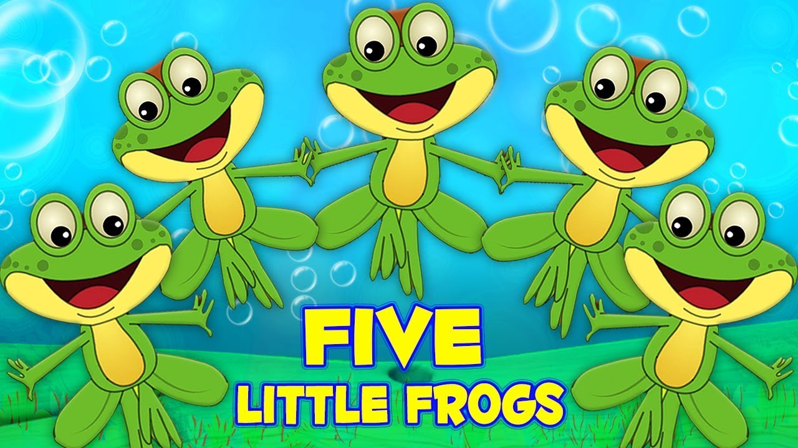
А сегодня – день лягушек,
День веселых попрыгушек!
ппп
Подводный калейдоскоп
поселения

Slide 2
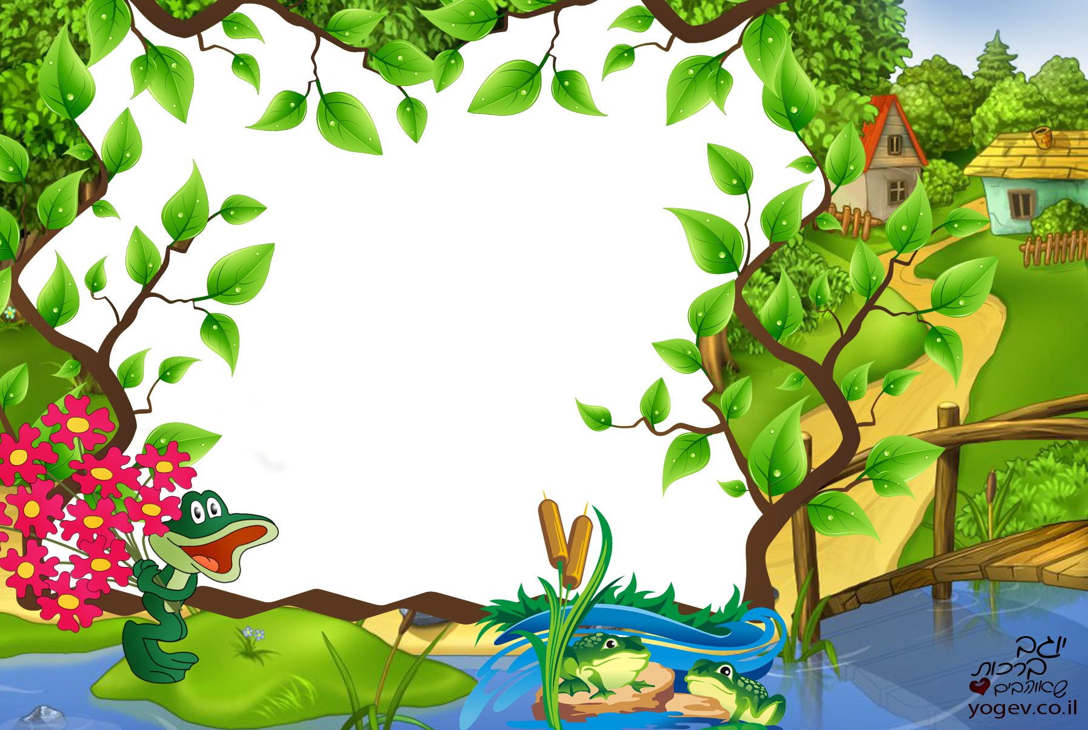
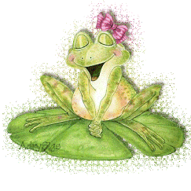
«Ква-ква-ква”
поет лягушка,
И почесывает брюшко,
На листочке ей уютно,
Можно петь почти
все утро.

Slide 3
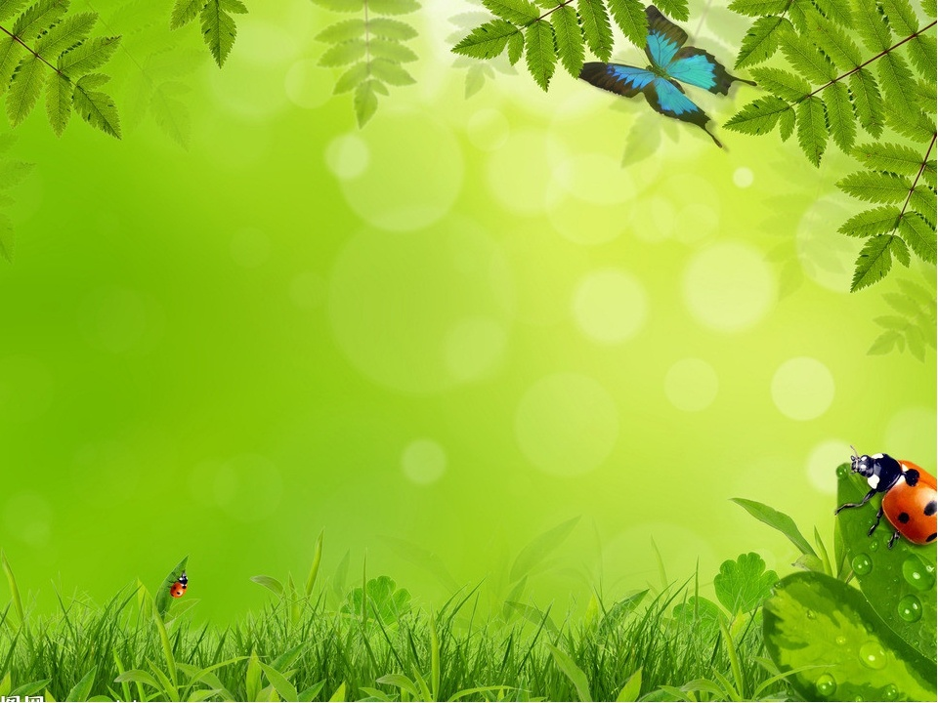
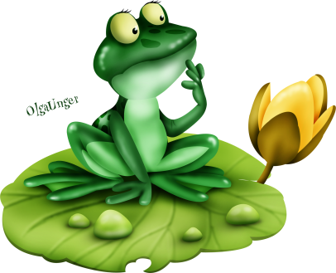
Всемирный день лягушки ежегодно
отмечается, начиная с 2009 года.
Праздник был создан с целью спасения этого вида земноводных от вымирания.
Происхождение древних бесхвостых амфибий восходит к миллионам лет до нашей эры.
Люди употребляют лягушек в пищу, содержат в качестве домашних животных, кроме того лягушки служат для биологических исследований. Без лягушек затормозится развитие определенных направлений в науке, изменится пищевая цепочка, без них вода становится инфицировано опасной, неконтролируемо возрастет
количество вредных насекомых.

Slide 4
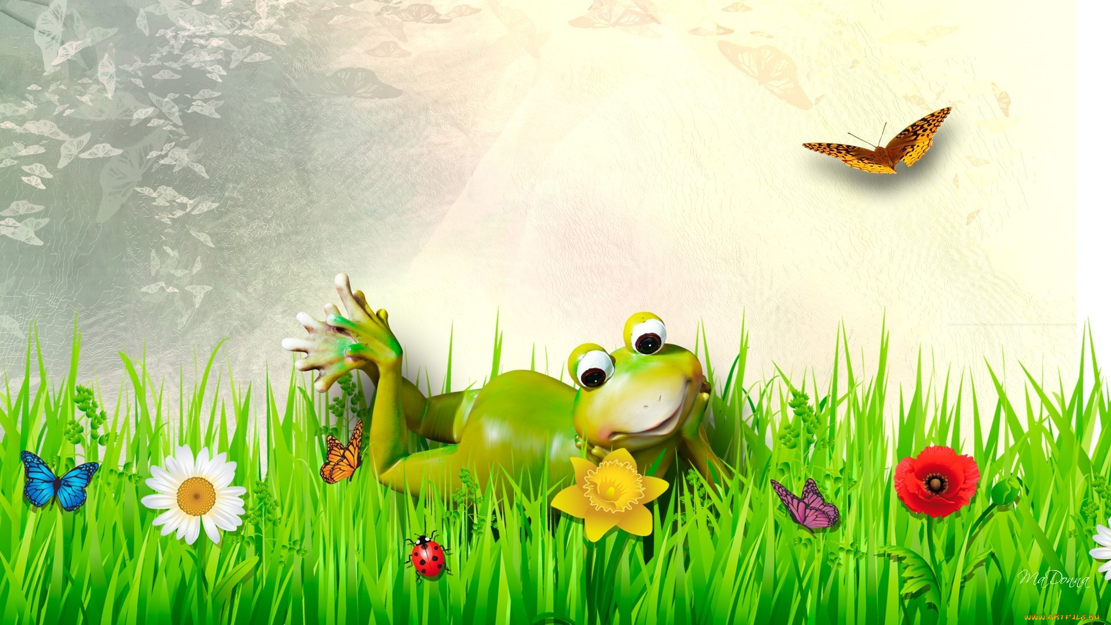
Лягушки - первые позвоночные, которые встали на ноги 300 миллионов лет назад: прежде на Земле ни у кого из позвоночных не было ног. Насчитывается несколько тысяч видов лягушек, они распространены во многих регионах и уголках земного шара, за исключением крайних полярных областей.

Slide 5
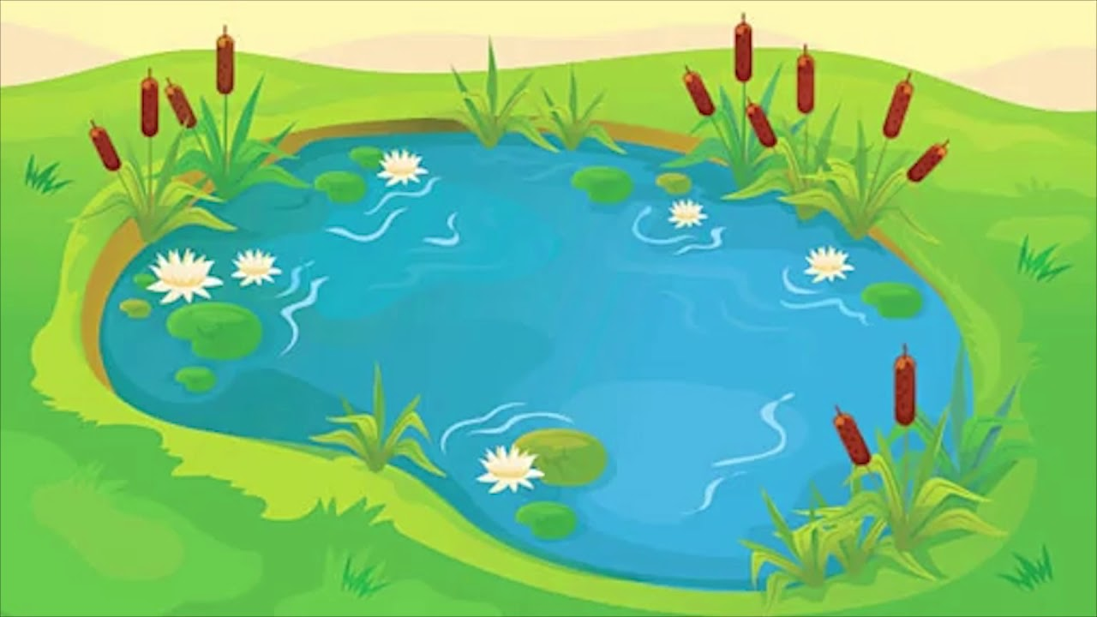
Учёные утверждают, что в последние годы виды лягушек находятся под угрозой. Вымирание угрожает по многим причинам, в том числе вырубка лесов. Мало кто знает, что лягушки исчезают. Необходимо распространять информацию о лягушках в самых отдаленных уголках планеты, призывать людей ценить значение этих амфибий для всей экосистемы.

Slide 6
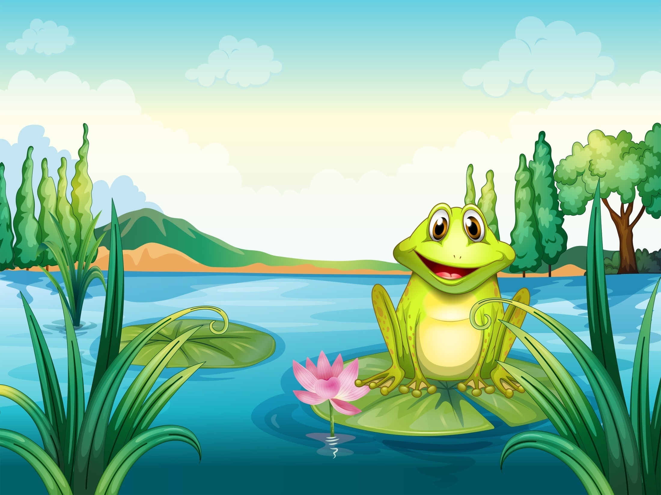
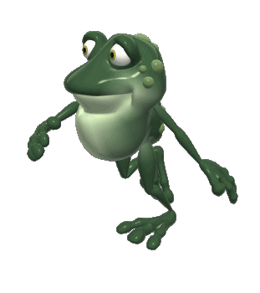
На сегодняшний день специалистами выделено больше 550 видов животных, представляющих лягушачье семейство.
Давайте познакомимся с самыми
необычными лягушками
нашей планеты.

Slide 7
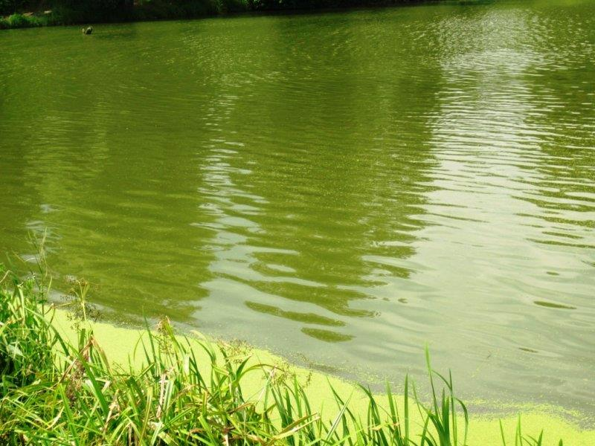
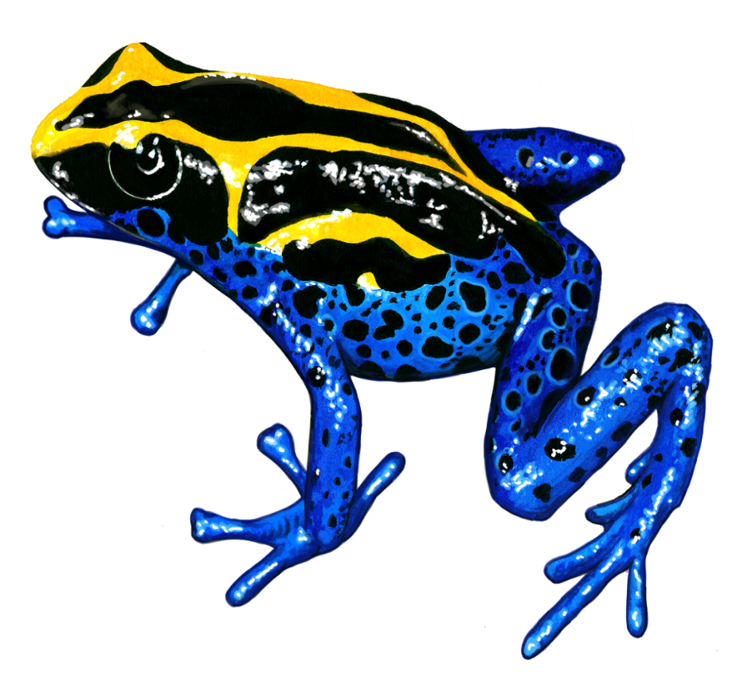
Самая ядовитая
Древолаз ужасный
занесен в Книгу рекордов Гиннеса, как обладатель самого ядовитого в мире яда. Взрослая лягушка содержит количество яда, достаточное для гибели
1500 человек.
Яд в тысячи раз сильнее цианистого калия!

Slide 8
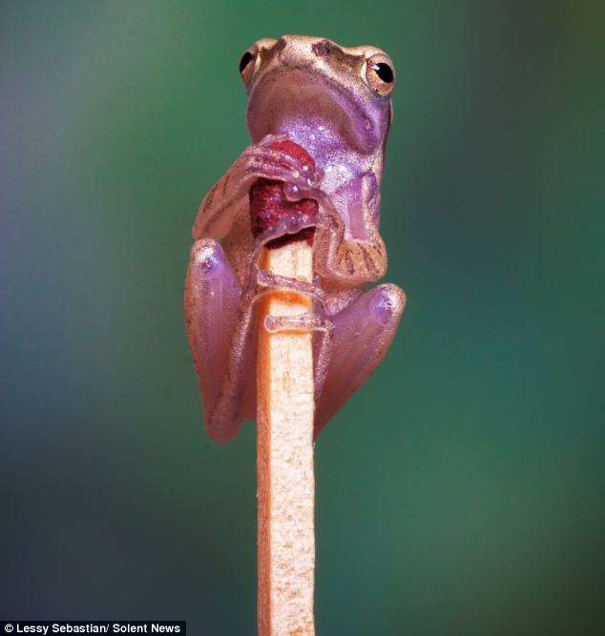
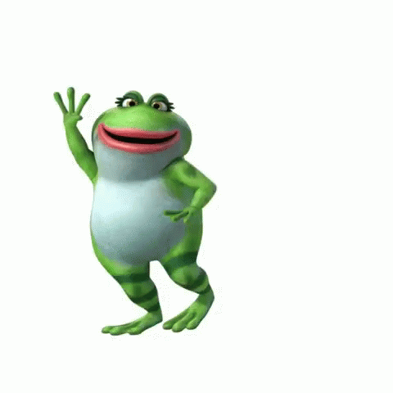
Самая маленькая
Самая маленькая лягушка мира – это квакша.
Она меньше человеческого ногтя и водится
на острове Куба.

Slide 9
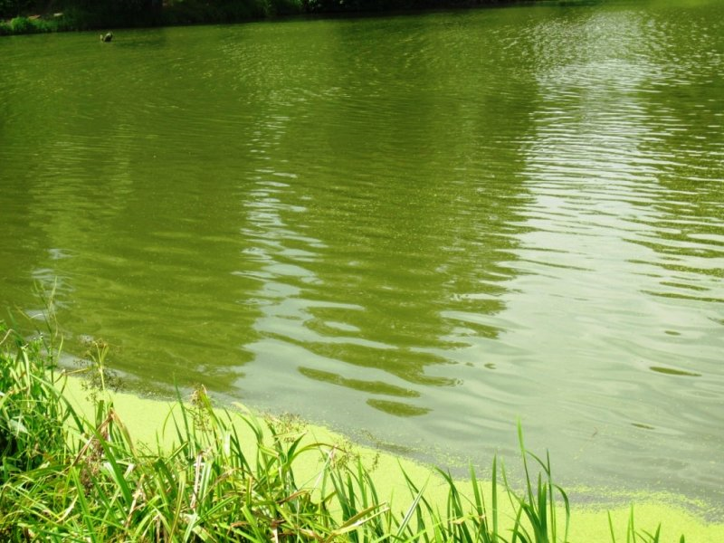
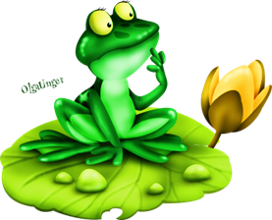
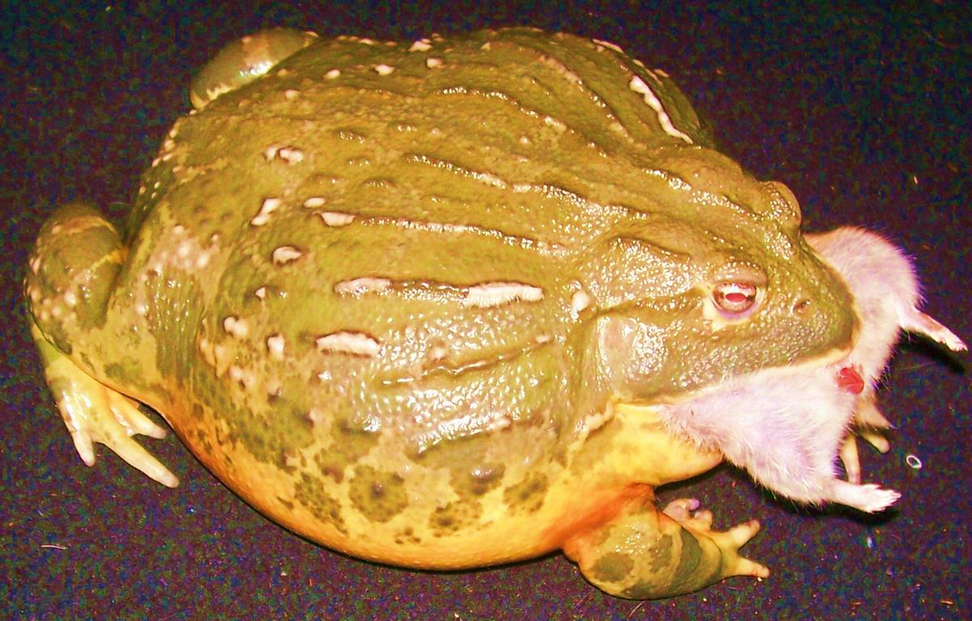
Самая
крупная
Лягушка – голиаф достаточно редкий вид земноводных. Длинное тело достигает 30 см, а вес – 3,5 кг.
Питаются мелкими лягушками, мышами, ящерицами. Местные
жители охотятся на эту удивительную лягушку, что угрожает сохранности вида.

Slide 10
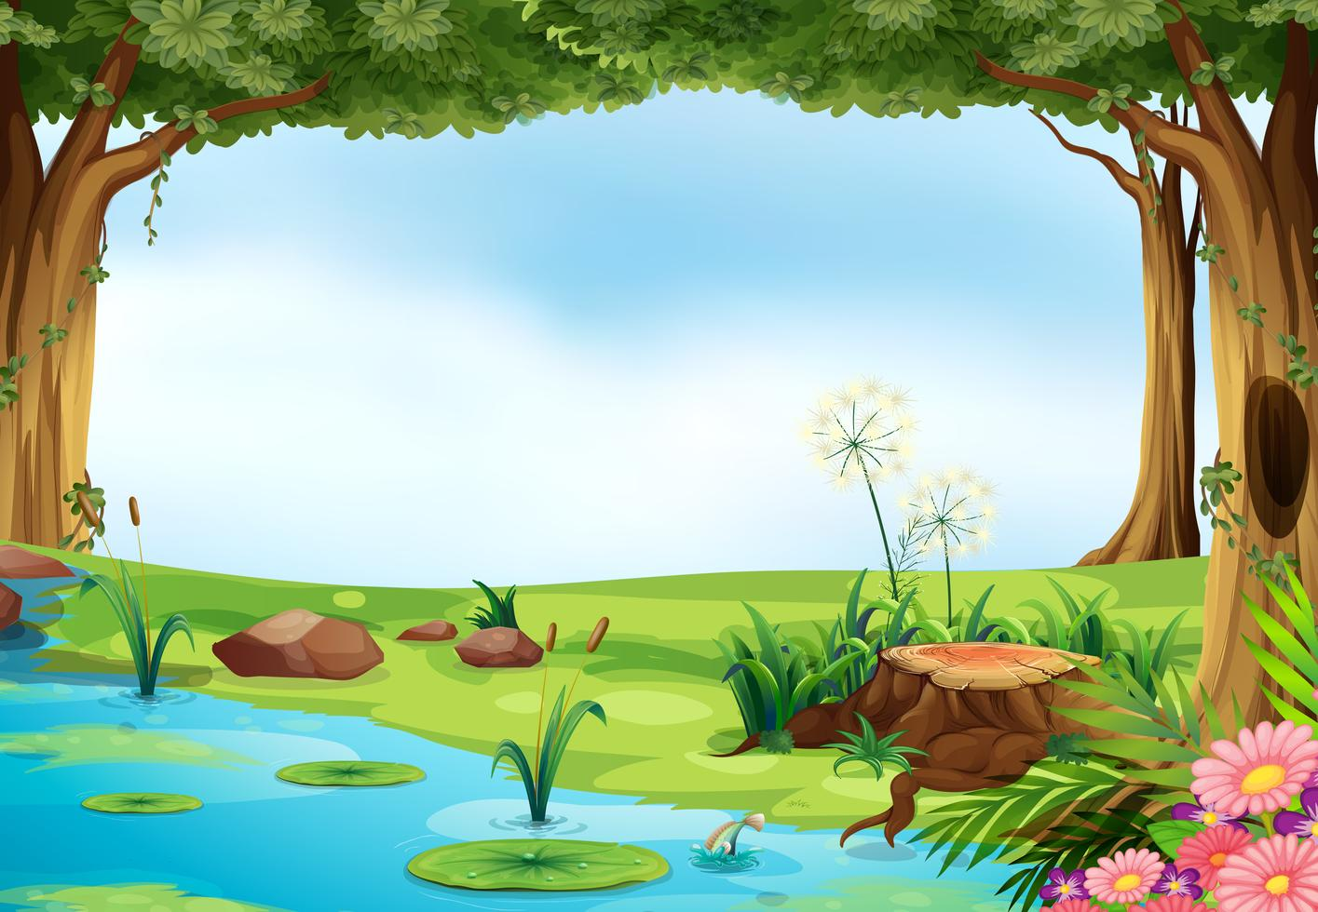
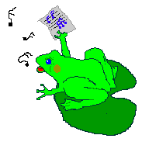
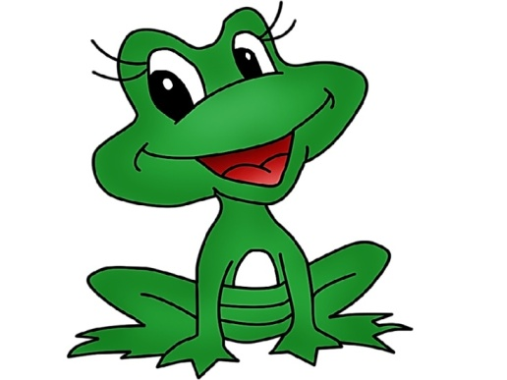
Самая громкая
Кваканье самцов лягушек коки - этих крохотных 3-х сантиметровых -земноводных достигает громкости 100 Дб, что сравнимо со взлетающим пассажирским авиалайнером.

Slide 11
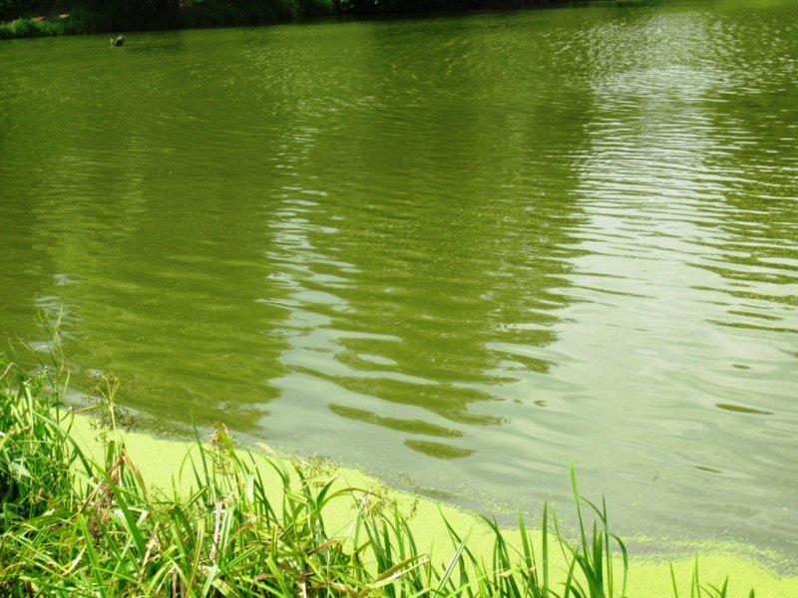
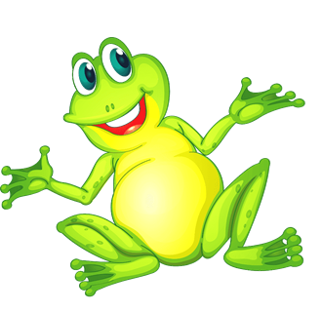
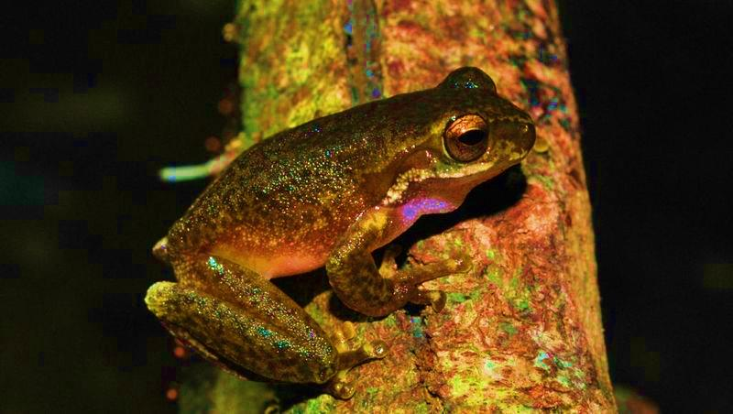
Самая заботливая
В 1973 году в Австралии биологи открыли новый вид по названием Заботливая лягушка. Он ни чем не отличается от других видов, кроме способности вынашивать своих детенышей у себя в желудке. Вероятно, именно поэтому и получили такое необычное для животного мира название.

Slide 12
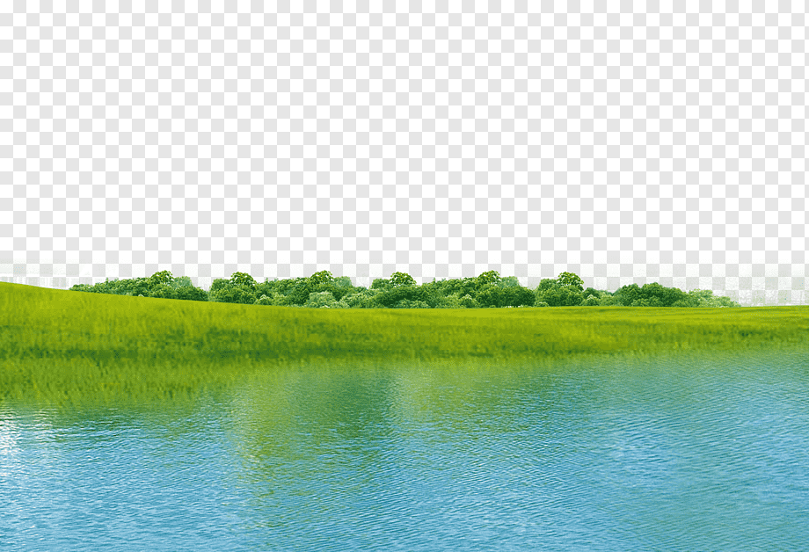
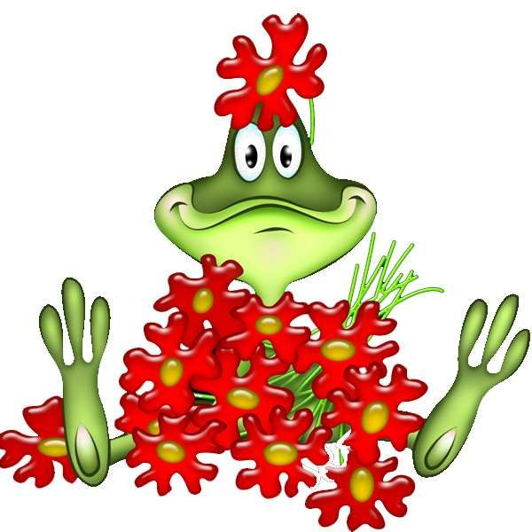
Самая прозрачная
Длина этой маленькой лягушки всего 2 см. Сквозь бесцветную кожу брюшка отчетливо видны все внутренности, именно поэтому ее еще называют стеклянной. К сожалению, это вымирающий вид амфибий.

Slide 13
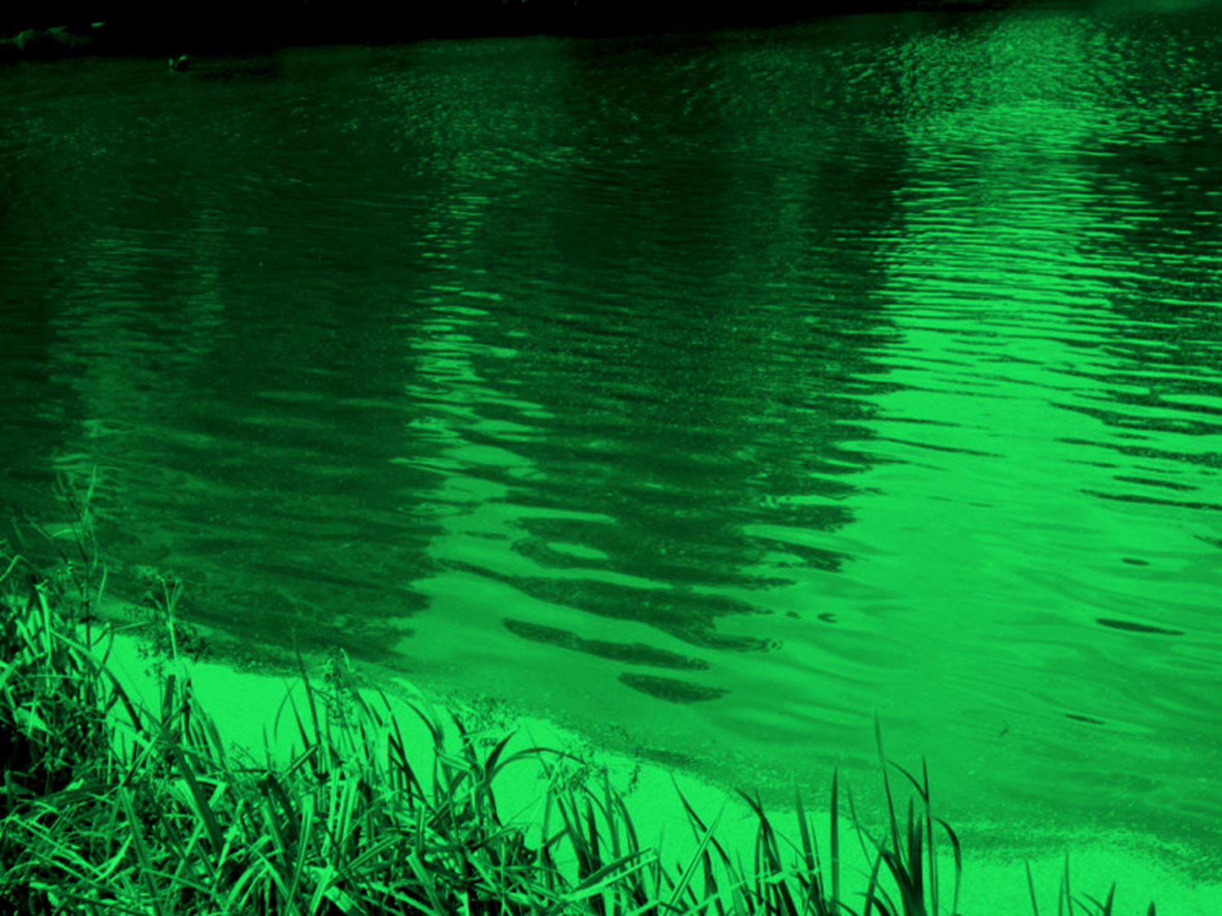
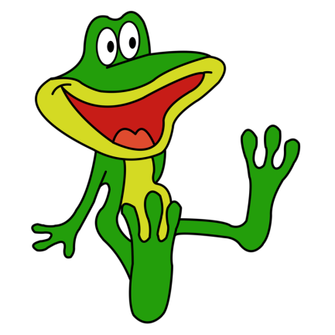
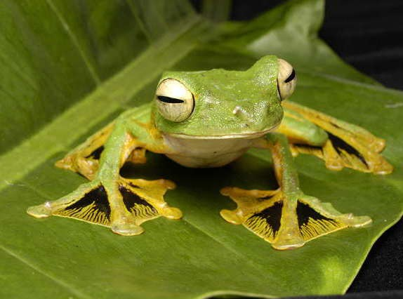
Самая летающая
Летающие лягушки обитают на деревьях и имеют длину до 10 см. Между пальцами у них широкие перепонки. При помощи перепонок, планируя лягушки могут перелетать расстояние в 10 – 12 метров.

Slide 14
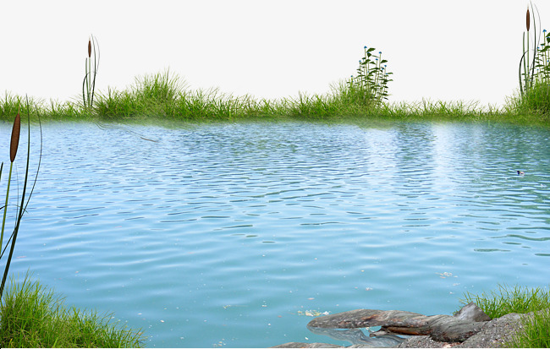
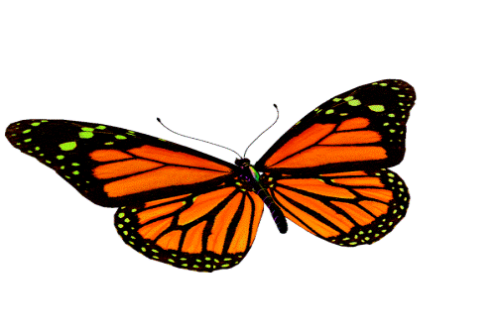
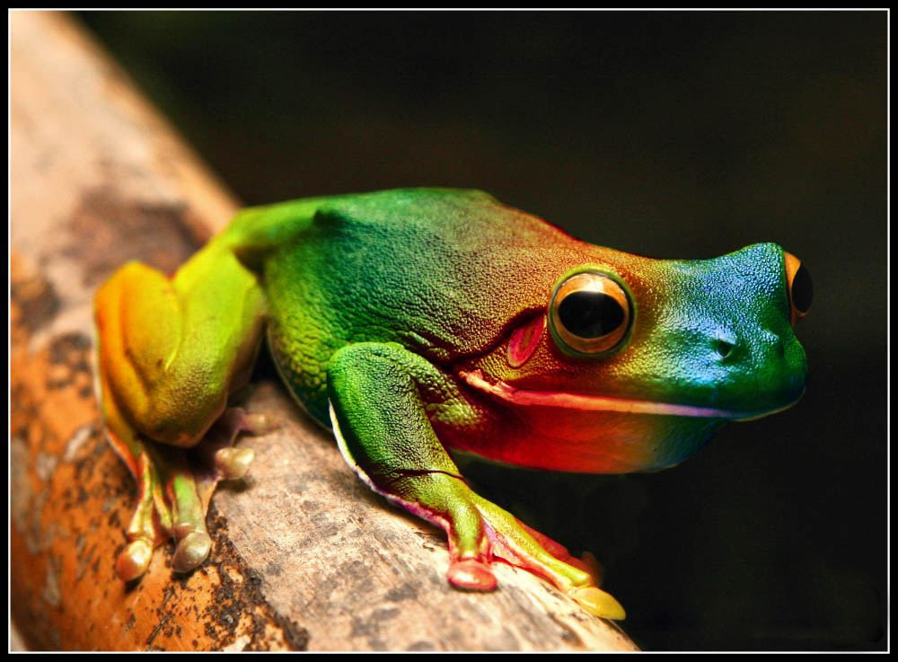
Самая радужная
Радужная лягушка – предмет поклонения в Индии. Лягушка, постоянно меняющая окрас, считается богом в Индии.

Slide 15
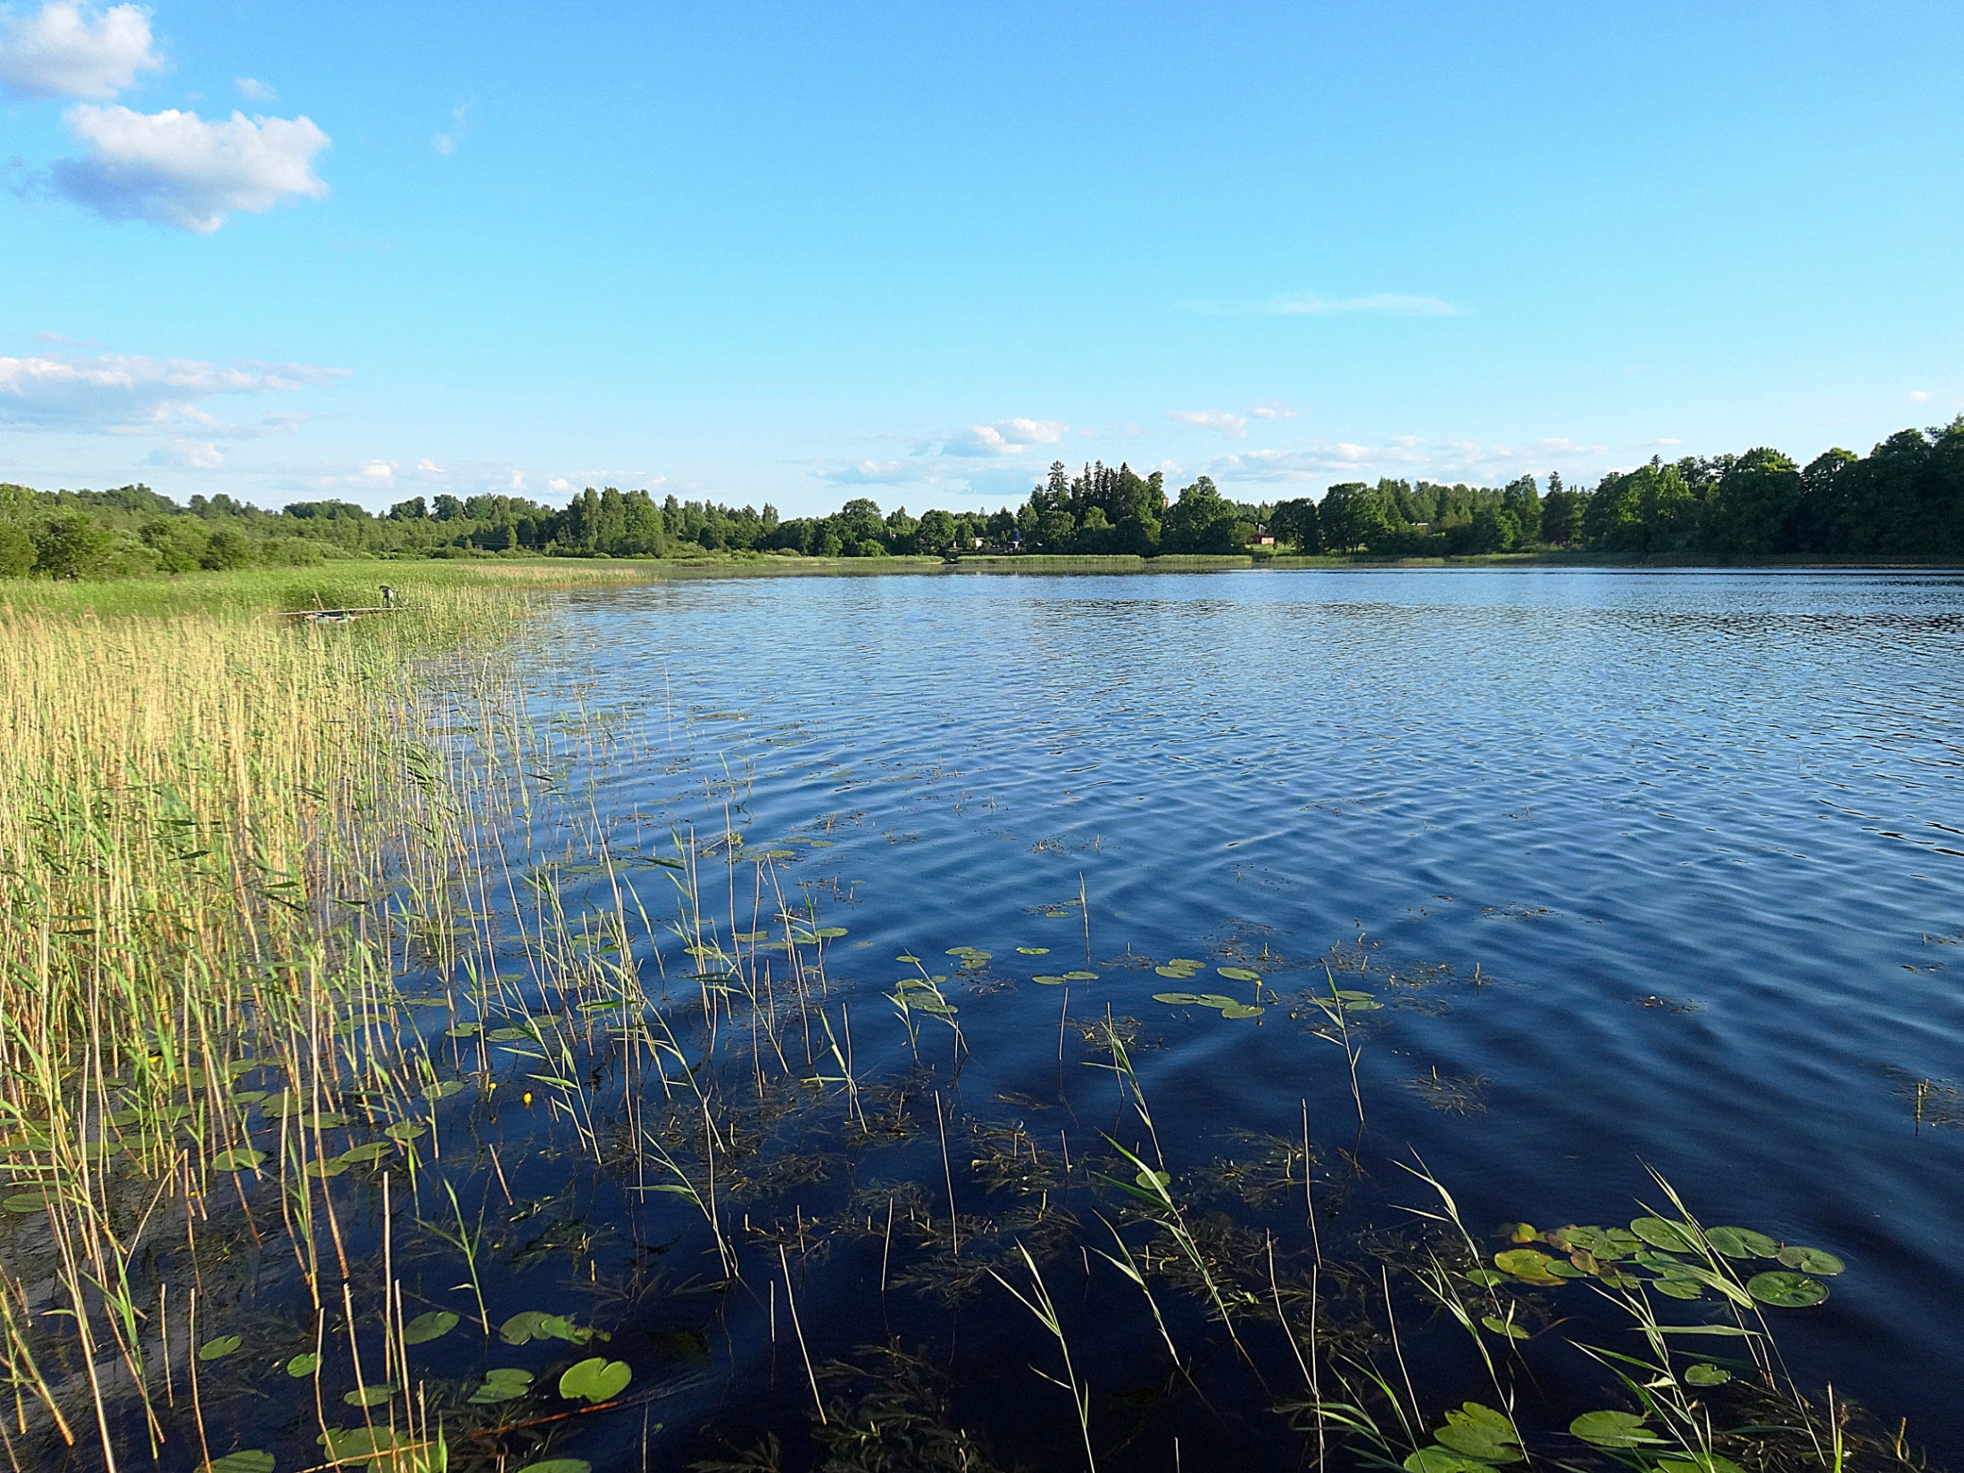
Поговорки
Сколько воды ни пить, а лягушке волом не быть. Не бей из пушки по лягушке. Где птиц нет, там и лягушки за соловьёв сходят. Не бывать бычком лягушке. В своём-то болоте и лягушка поёт. Лягушка и та хочет, чтобы её болото самым большим было.
Приметы
Вместе с лягушкой в дом входит удача. Если лягушки начинают осенью прятаться глубоко в воду, то это может предвещать скорое наступление холодной осени. Если лягушки в болоте и речке сильно квакают — к дождю.

Slide 16
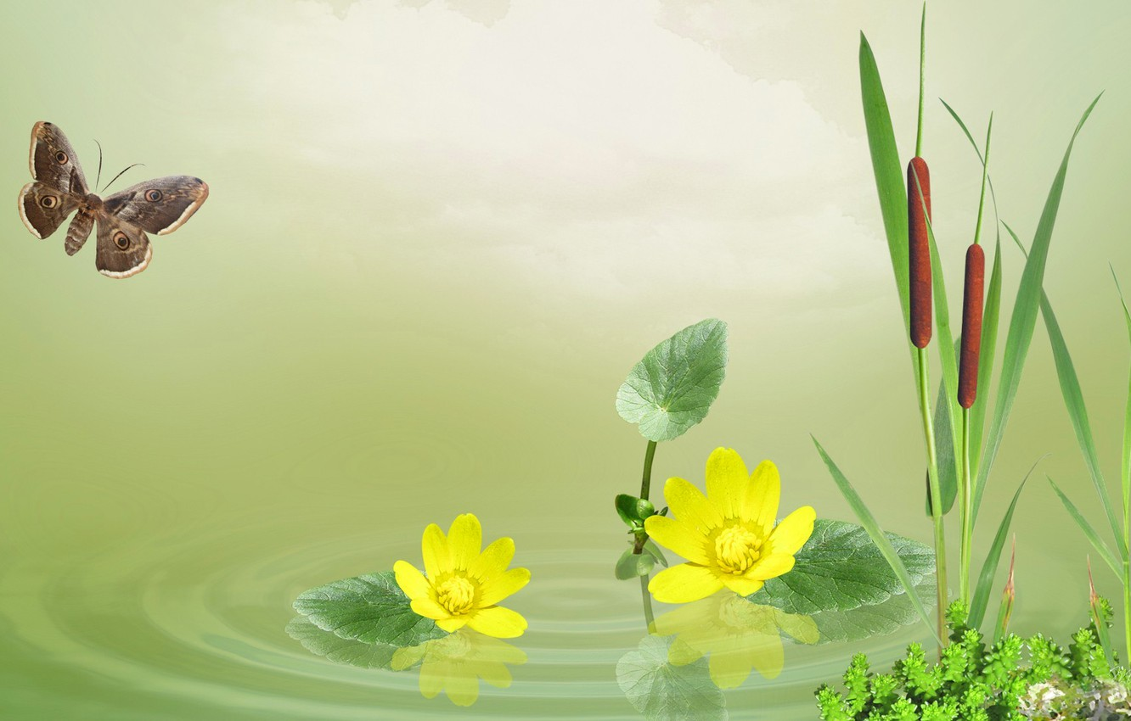
Лягушки проснулись в зелёной постели, На солнце взглянули — и хором запели: "Какая хорошая нынче погода, Ещё не бывало синей небосвода!
Какая высокая нынче трава, Как много ромашек повсюду, ква-ква!" Услышав лягушек, поющих у речки, Нахмурился дед, что сидел на крылечке.
Он тихо вздохнул и подумал: "Ну вот! Лягушки кричат — значит, дождик пойдёт!"

Slide 17
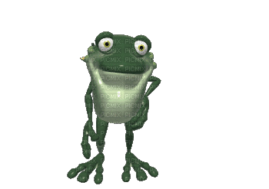
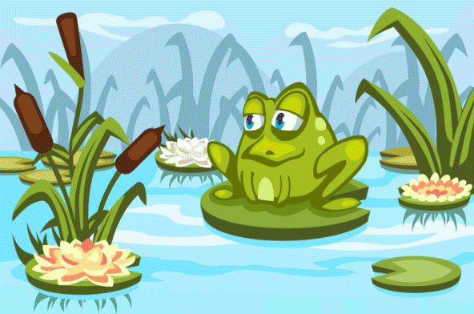
Многие думают ,что от жаб и лягушек появляются бородавки? Глупости. Да, действительно , они выделяют на своей коже беловатую жидкость, но никакого вреда от нее нет. Это ее защита от хищников. У них нет когтей, клыков, а если хищник лизнет эту жидкость, то от неприятного вкуса потеряет желание нападать .
Они - замечательные охотники! Они за ночь поедают целые тучи мошек и комаров!
Вот какие помощники людям!

Slide 18
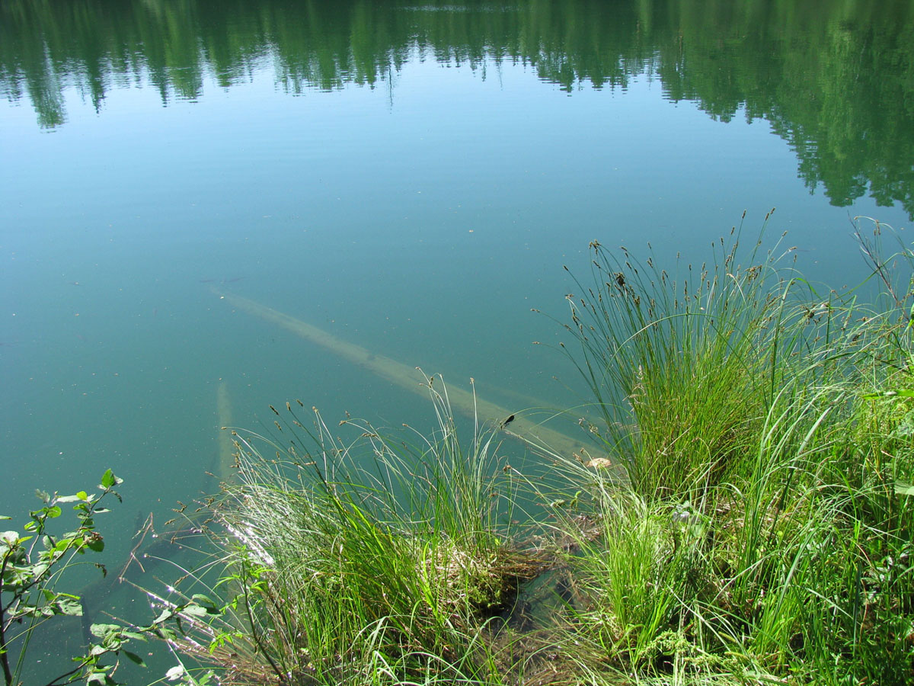
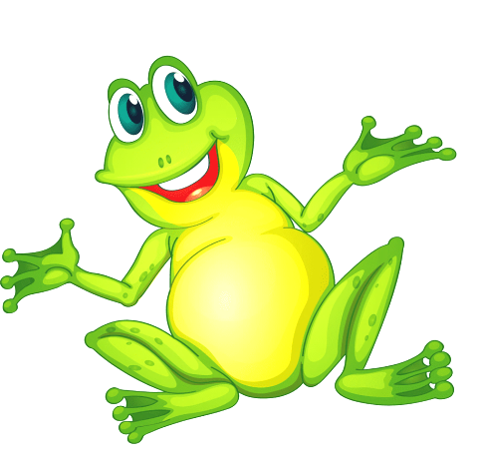
Не бросай ты в пруд бумажку, и бутылку не кидай! Пожалей в пруду лягушку, рыбкам жить спокойно дай!
Лягушки – это уникальные существа, они полезны и в медицине. Оказывается, они выделяют вещества, которыми можно лечить заболевания сердца, органов дыхания и кожи.

Slide 19
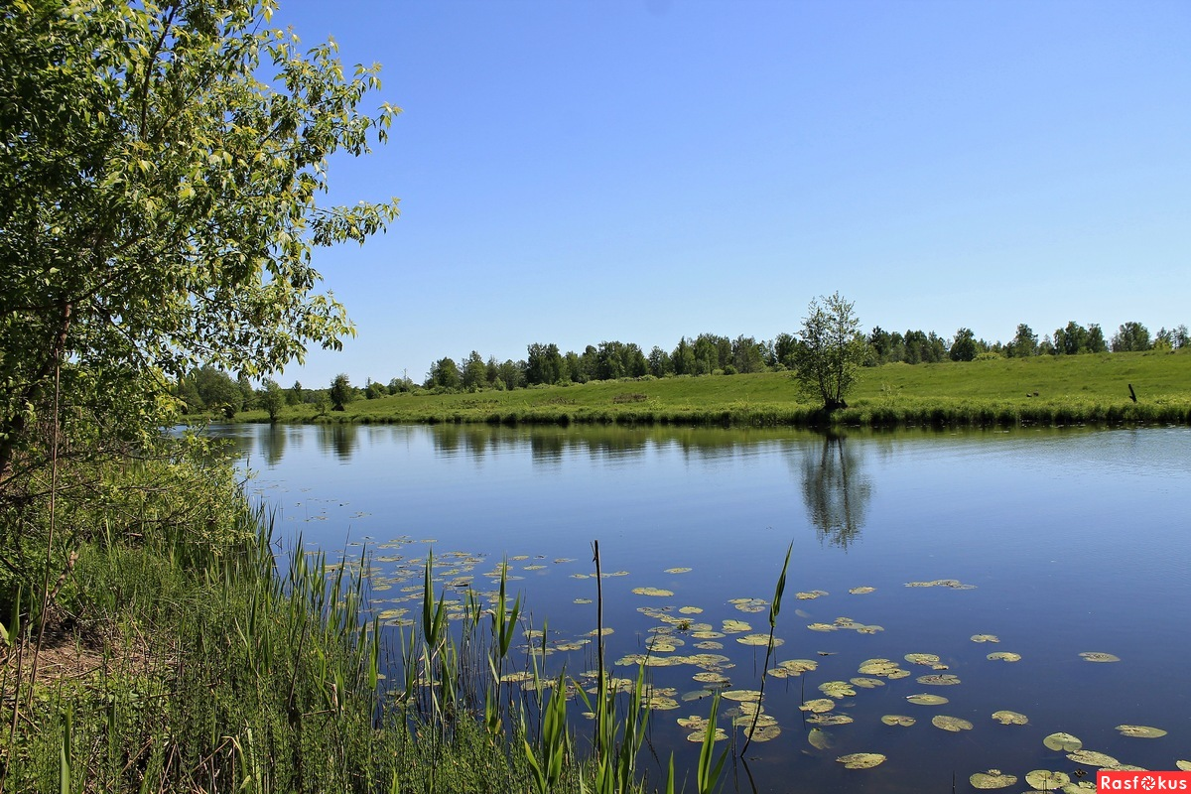
Лягушки - удивительные создания! Они могут быть зелёными или коричневыми, а могут - оранжевыми в крапинку. Они плавают и прыгают, а ещё ползают и даже иногда летают. Они - беспомощные малютки и прожорливые хищники. У них нет когтей и клыков, но некоторые из них считаются самыми ядовитыми позвоночными на планете. Они очень разные, но их ни с кем не спутаешь. В этих книгах собраны самые интересные и удивительные факты о жизни
лягушек со всего света.

Slide 20
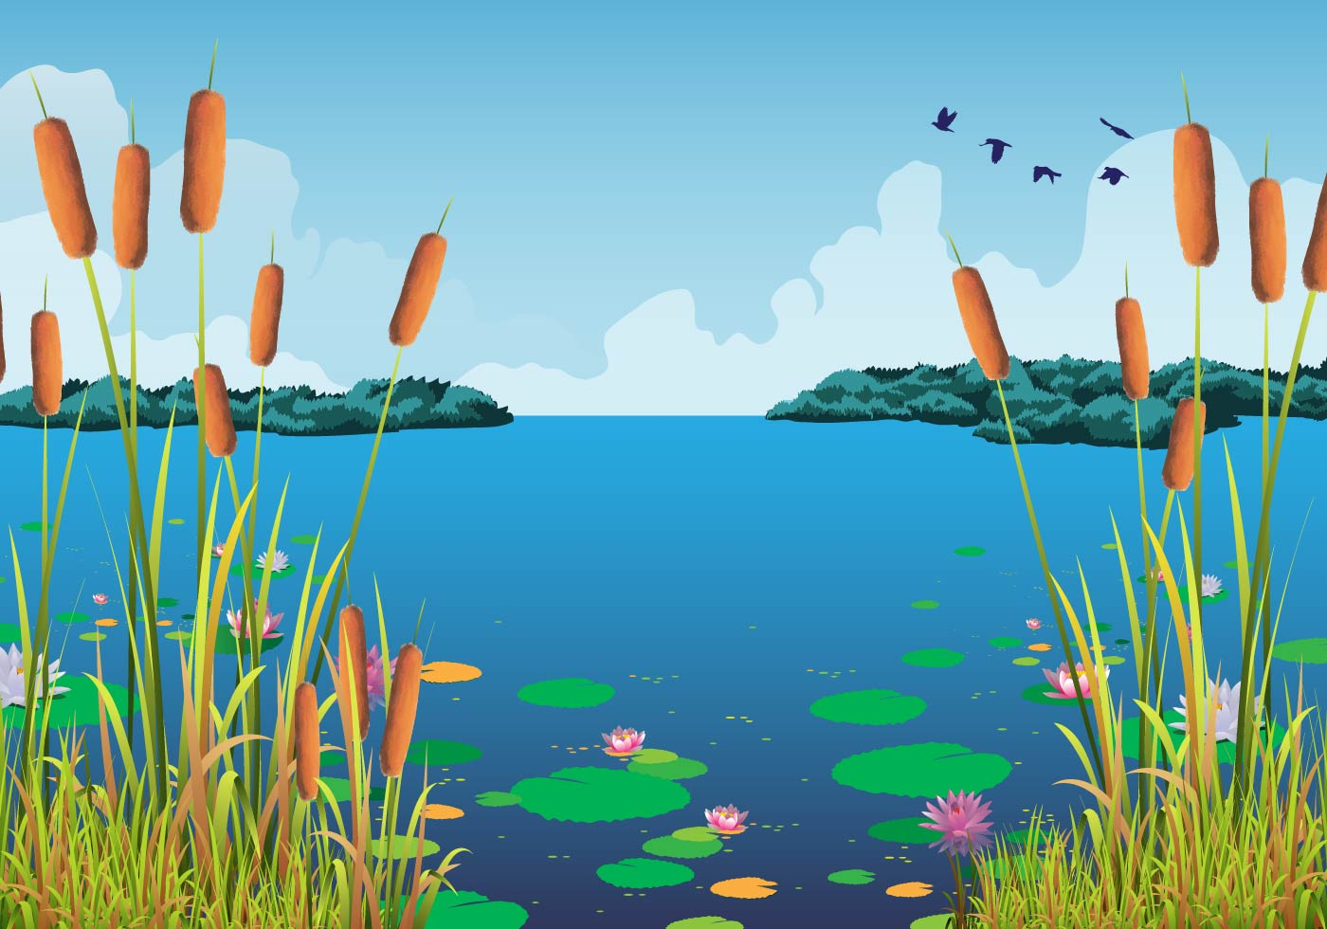
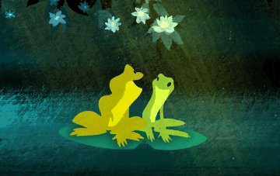
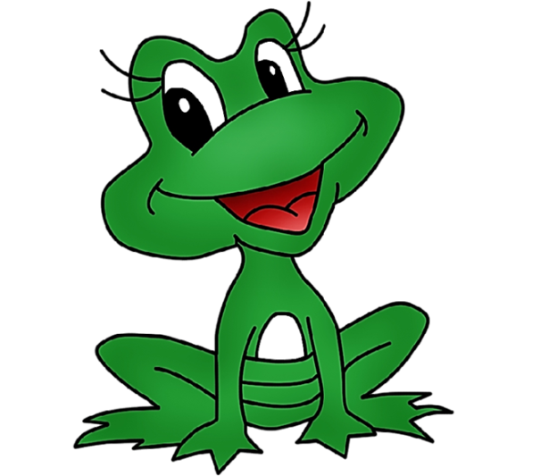
Ты – человек! Большой и умный
Ты все в природе должен знать.
Однажды , бросив город шумный,
Спеши живое все понять.
Увидев на лугу лягушку,
Брезгливо морщась, как всегда,
Ты вспомни, сколько это чудо
В природе сделало добра!
Ведь равновесие в природе
Дано лягушкам соблюдать!
А нам, большим и умным людям,
Их надо знать и охранять!

